Slide 1
ORGANOLOGI MUSIK
Organologi dalam dunia seni musik adalah bidang ilmu yang mempelajari tentang alat musik. Alat musik dibagi atau dikelompokkan berdasarkan sumber bunyi, cara memainkan, dan fungsinya

Slide 2
Idiophone, yaitu alat musik yang memiliki sumber bunyi berasal dari alat musik itu sendiri atau dari bahan dasar dari alat musik tersebut. Contoh alat musik cetik dari Lampung.

Slide 3
Aerophone, yaitu alat musik yang memiliki sumber bunyi berasal dari getaran udara pada alat musik tersebut. Contoh alat musik recorder

Slide 4
Chordophone, yaitu alat musik yang memiliki sumber bunbyi berasal dari dawai. Contoh alat musik biola.

Slide 5
Membranophone, yaitu alat musik yang memiliki sumber bunyi berasal dari selaput membran pada alat musik tersebut. contoh alat musik timpani.

Slide 6
Elektrophone, yaitu alat musik yang memiliki sumber bunyi berasal dari rangkaian atau kumparan elektronik pada alat musik tersebut. contoh alat musik keyboard.

Slide 7
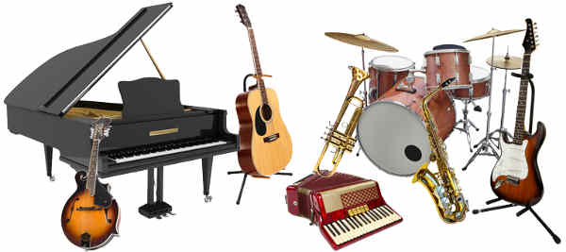
ALAT MUSIK BERDASARKAN FUNGSINYA

Slide 8
Ritmik, yaitu alat musik yang tidak memiliki nada dan hanya memainkan pola irama. Contoh Drum

Slide 9
Melodis. yaitu alat musik yang berfungsi memainkan melodi dalam suatu lagu. Alat musik ini tidak dapat membunyikan lebih dari 1 nada secara bersamaan. Contoh Saxophon

Slide 10
Harmonis, yaitu alat musik yang dapat memainkan lebih dari dua nada. Umumnya dalam pertunjukan alat musik ini digunakan untuk pengiring lagu. Contoh Piano

Slide 11
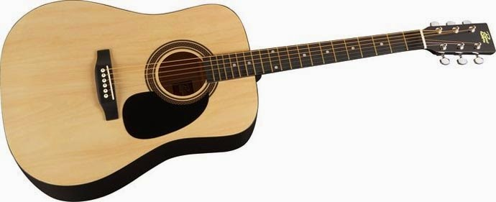
CONTOH BAGIAN TUBUH ALAT MUSIK

Slide 12
GITAR

Slide 13
BIOLA

Slide 14
DRUM

Slide 15
SAXO

